Slide 1
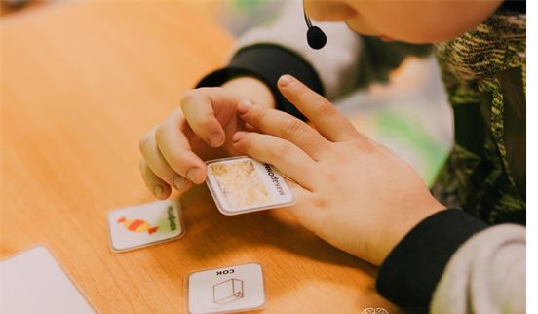
Альтернативная коммуникация как средство формирования навыков общения у дошкольников с ОВЗ
МБДОУ детский сад №171

Slide 2
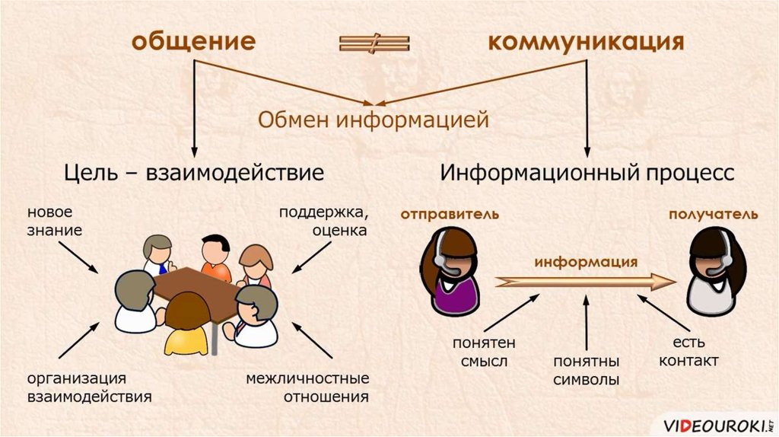

Slide 3

Формы общения
РЕЧЬ
ЖЕСТИКУЛЯЦИЯ
ЯЗЫК ЖЕСТОВ
РИСУНКИ
ПИСЬМО

Slide 4
КТО ПОЛЬЗУЕТСЯ АЛЬТЕРНАТИВНОЙ КОММУНИКАЦИЕЙ:
ЛЮДИ С НАРУШЕНИЕМ СЛУХА;
ЛЮДИ С НАРУШЕНИЕМ ГОЛОСА (операции после удаления голосовых связок, инсульты);
ЛЮДИ С СЕРЬЕЗНЫМИ НАРУШЕНИЯМИ ИННЕРВАЦИИ (дизартрии, анартрии, апраксии);
ЛЮДИ С МЕНТАЛЬНЫМИ НАРУШЕНИЯМИ
(синдром Дауна, когда имеет место генетическая предрасположенность к нарушению речи, синдром Ретта, когда происходит распад речи);
ЛЮДИ С ЭМОЦИОНАЛЬНЫМИ ПРОБЛЕМАМИ (ДОПИСАТЬ

Slide 5
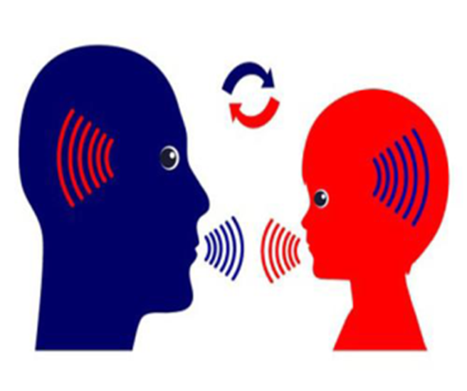
В КАКИХ СЛУЧАЯХ ДЕТЯМ РЕКОМЕНДУЕТСЯ ИСПОЛЬЗОВАТЬ ДОПОЛНИТЕЛЬНУЮ КОММУНИКАЦИЮ:
1
если ребенок испытывает трудности с пониманием речи
2
если ребенок не проявляет инициативы в общении;
3
4
если у ребенка очень непонятная речь;
если речь не функциональна.

Slide 6

АЛЬТЕРНАТИВНАЯ КОММУНИКАЦИЯ
Методы коммуникации
КОММУНИКАЦИОННАЯ СИСТЕМА ОБМЕНА ИЗОБРАЖЕНИЯМИ ИЛИ PECS
БЛИСС –МЕТОД
КОММУНИКАЦИОННАЯ СИСТЕМА ОБМЕНА ИЗОБРАЖЕНИЯМИ
МЕТОД «ЛЁБ- СИСТЕМА»
МЕТОД «КАЛЬКИРУЮЩЕЙ ЖЕСТОВОЙ РЕЧИ»
ИЛИ ЖЕСТОВЫЙ ЯЗЫК ( МАКАТОН )
КОММУНИКАТОР И ЭЛЕКТРОННЫЕ ПОСОБИЯ

Slide 7
ВОЗМОЖНОСТИ АЛЬТЕРНАТИВНОЙ КОММУНИКАЦИИ
быть необходима постоянно;
применяться как временная помощь;
рассматриваться как помощь в приобретении лучшего владения речью;
предотвращать неприемлемое поведение.

Slide 8

ЧТО ТАКОЕ PECS?
PECS» («Picture Exchange Communication System»; «Коммуникационная система обмена изображениями») —
это система дополнительной (агументативной) и альтернативной коммуникации (АДК), разработанная компанией «Pyramid Educational Consultants, Inc».
«PECS» была разработана в 1985 году в рамках Делавэрской программы по аутизму (Delaware Autism Program) под руководством доктора философии Энди Бонди, и магистра и сертифицированного логопеда (CCC-SLP) Лори Фрост.
Создана для преодоления трудностей при использовании различных программ обучения навыкам общения детей-аутистов и детей с другими социально-коммуникативными проблемами
Цель системы – целенаправленное, самостоятельное
инициируемое общение

Slide 9
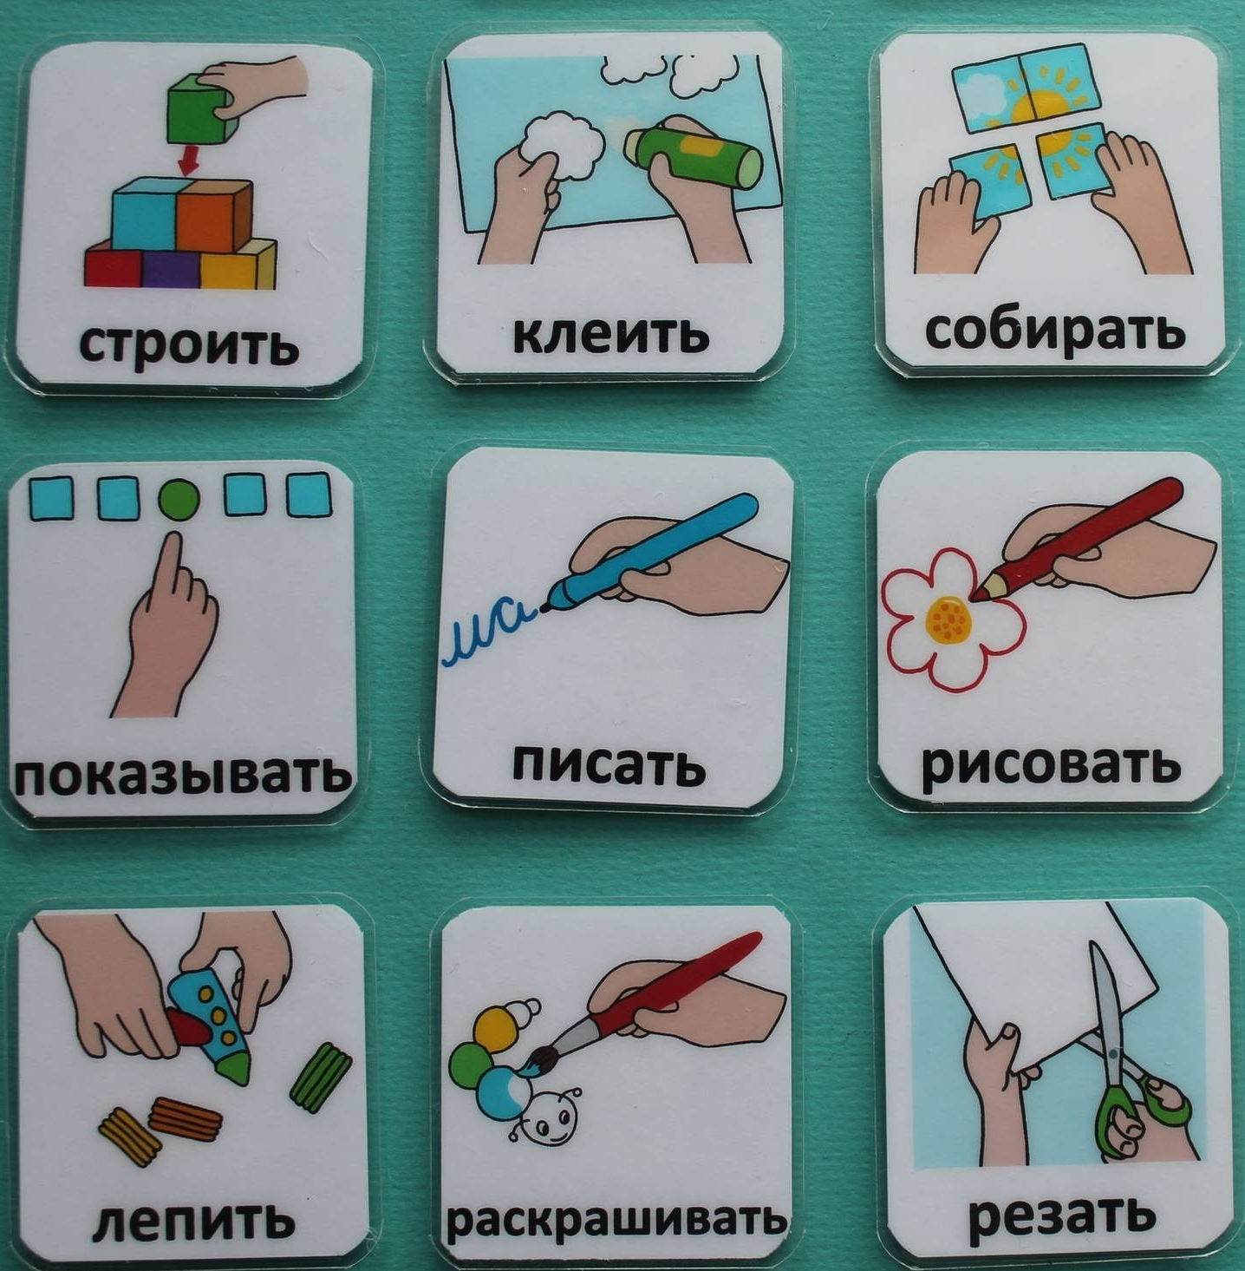
Ожидаемые результаты:
Снижение проявлений неадаптивного поведения
Улучшение социального поведения
Положительная динамика речевого развития
Подготовительный этап
Для начала работы необходимо:
Оценить навыки общения ребенка
Определить какие предметы ребенок любит больше всего или какие предметы являются подкрепляющими стимулами (оценка, иерархия поощрений: 3-5 мощных подкреплений)
Организовать учебную среду(труднодоступность желаемых предметов)
Подготовить необходимый материал (карточки, альбомы)

Slide 10
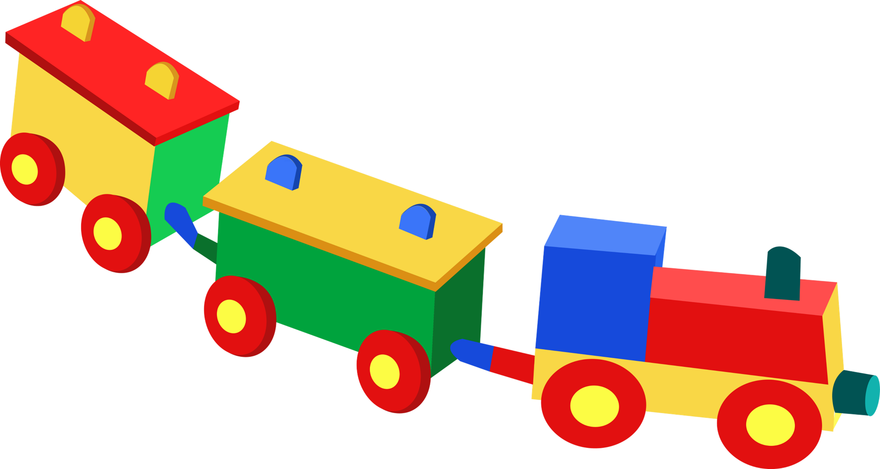
ОСНОВНЫЕ ЭТАПЫ ОСВОЕНИЯ СИСТЕМЫ
Этап 1. Как осуществлять общение?
Конечная цель: увидев наиболее предпочитаемый предмет, ребенок берет изображение этого предмета, дотягивается до собеседника и кладет карточку ему в руку.
Правила:
С ребенком работают два взрослых: помощник и собеседник;
Не используются словесные подсказки;
Показ одной карточки;
Создание 30-40 учебных ситуаций в течение дня;
Разнообразие подкреплений (еда, игрушки и др.);
Карточка должна соответствовать моторным навыкам ребенка (размер, толщина, текстура, яркость рисунка) и не имеет значение изображение на карточке(карточка может быть пустой)

Slide 11
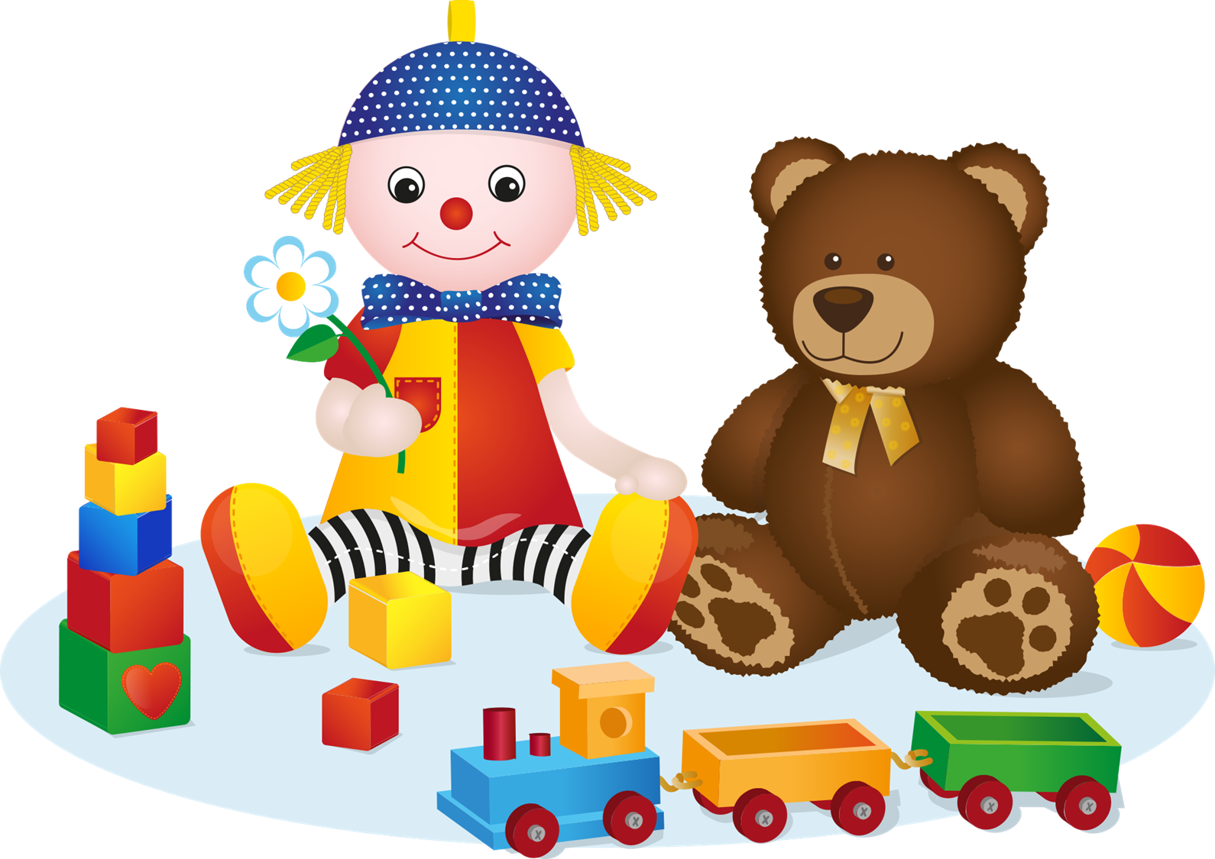
Этап 3. Различение карточек
Конечная цель: чтобы попросить желаемый предмет, ребенку необходимо подойти к альбому для занятий, выбрать нужную карточку из нескольких имеющихся, приблизиться к собеседнику и дать ему карточку.
Правила:
Разные преподаватели;
Не используются словесные подсказки;
Частая оценка подкрепляющих стимулов;
Создание множества возможностей для спонтанных просьб;
Изменять положение карточек на доске в учебном пространстве.

Slide 12
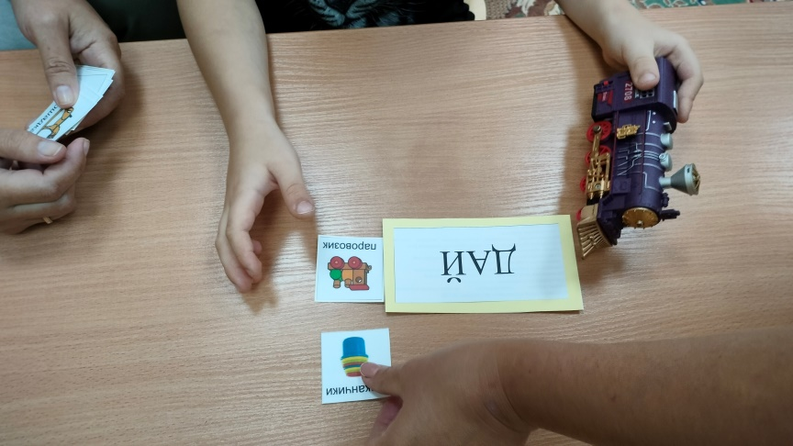
Этап 4. Структура предложения
Конечная цель: ребенок просит предметы, находящиеся или не находящиеся в непосредственном доступе, в форме фразы из нескольких слов, выполняя следующую последовательность действий: подходит к индивидуальному альбому для занятий, достает карточку «Я хочу!», помещает ее на шаблон для предложений, достает карточку с изображением желаемого предмета, помещает ее на шаблон для предложений, снимает шаблон с доски, подходит к собеседнику и передает ему шаблон
Правила:
Не злоупотреблять словесными подсказками
Использовать стратегию обратных шагов
Создание множества возможностей для спонтанных просьб

Slide 13
Свойства предметов и расширение словаря (форма, цвет, размер)
Конечная цель: ребенок использует разнообразные карточки, обозначающие свойства предметов и комбинирует их в предложениях, состоящих из 4 и более карточек
Правила:
Не пользуются словесными подсказками
Оценка подкрепляющих стимулов(определение наиболее значимых для ребенка свойств предметов)
Создание множества возможностей для спонтанных просьб
Разные преподаватели
Использовать несколько разных образцов при обучении каждому понятию

Slide 14
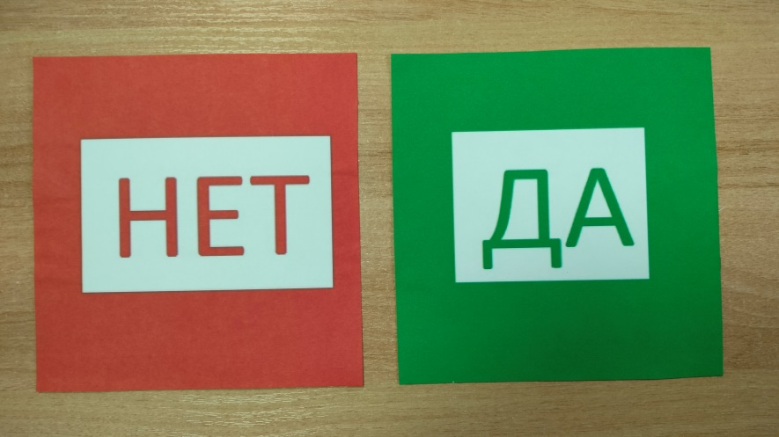
Этап 5. Ответ на вопрос «Что ты хочешь?»
Конечная цель: ребенок спонтанно просит разнообразные предметы и отвечает на вопрос «Что ты хочешь?»
Правила:
Использовать стратегию «Подсказка с задержкой» в процессе обучения на этом этапе
Создание множества возможностей как для ответа на вопрос «Что ты хочешь?», так и для спонтанных просьб

Slide 15
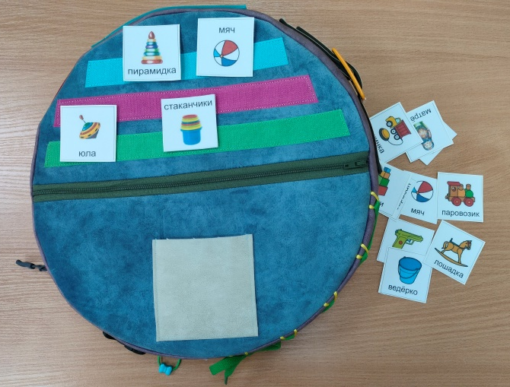
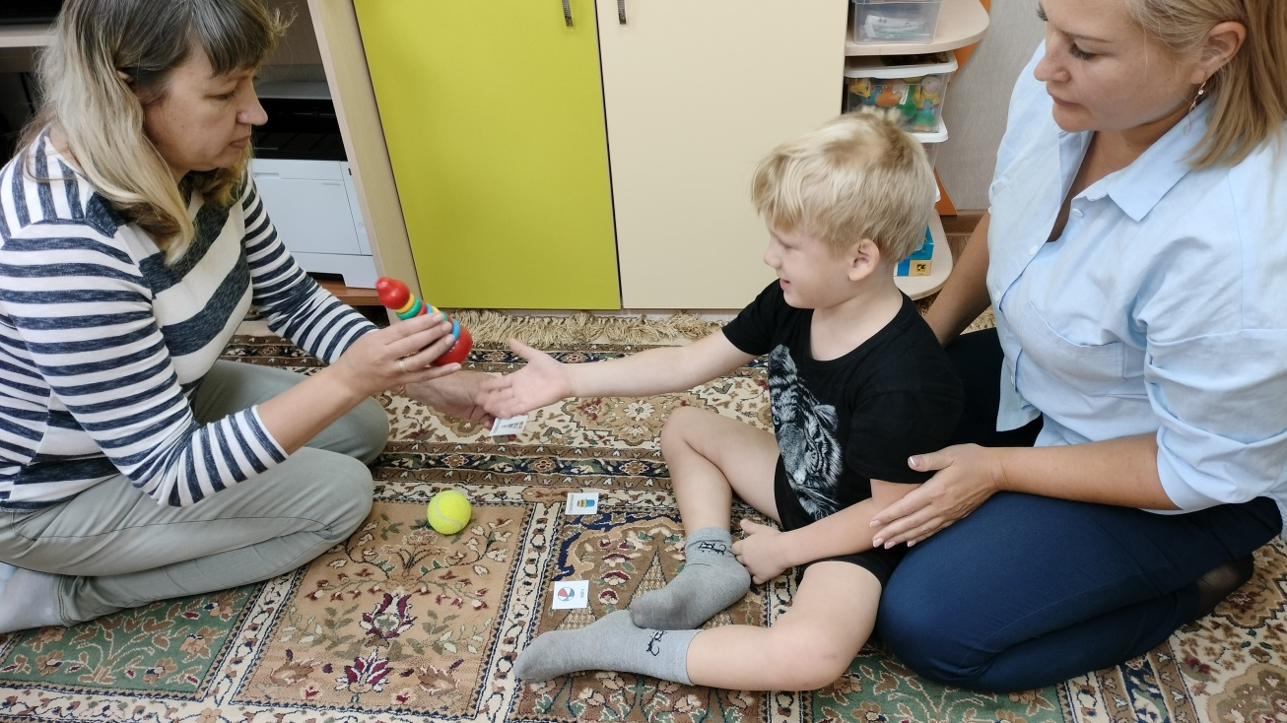

Этап 6. Комментирование
Конечная цель: ребенок спонтанно просит разнообразные предметы и отвечает на вопрос «Что ты хочешь?»
Правила:
1. Обеспечить соответствующее поощрение каждого акта общения-материальное и социальное, для комментариев- только социальное
2. Использовать стратегию «Подсказка с задержкой» при тренировке ответов на каждый новый вопрос
3. Проводить обучение различению между вводными карточками

